Slide 1
Angststoornis

Slide 2
Doel van deze workshop
Aan het eind van deze les weet je:
Wat angst is en wat een angststoornis inhoudt.
Hoe je het herkent en wat je kunt doen om iemand daarmee te helpen.
Leervraag van vandaag: wat houden angststoornissen in, wat zijn de kenmerken en wat kun je doen?

Slide 3
Angst
Hoe ontstaat angst:
Erfelijk
Teruggetrokken karakter
Modeling (nadoen van..)
Angst is een nuttige emotie. Evolutionair gezien kun je beter een paar keer onnodig in paniek raken dan dat je te laat onderkent dat er gevaar is. Dat vergroot je overlevingskans.
“Maar angstregulatie is een kwetsbaar systeem en het staat soms te scherp afgesteld”

Slide 4
Angststoornissen
Prevalentie: 5% van de kinderen en 10% van de jongeren (vaker bij jongens).
Je hebt 3 verschillende niveaus
Fysiologisch: beven, hoofdpijn, buikpijn, wit gezicht, zweten
Cognitief: constant vervelende gedachten, zich bedreigd voelen
Gedragsmatig: vastklampend, vermijden angst

Slide 5
Angststoornissen
Wat kan je o.a. merken in de klas/groep
Zwart wit denken Gelijk stellen met hun fouten Positieve ervaringen ombuigen

Slide 6
Angststoornissen
o.a.
Sociale fobie
Selectief mutisme
Gegeneraliseerde angststoornis
OCD
PTSS
Depressie

Slide 7
Sociale fobie
Heftige angst voor sociale situaties/presteren Veel gepieker → vervelend verloop → volgende keer nog meer gepieker/angst Vaak openbaart dit zich rond 12e levensjaar Vaak één van ouders ook Opvoeding kan van invloed zijn (Autoritair, afwijzend of beschermend) Vernederende ervaring
Moeilijk contact, teruggetrokken houding, afzijdig bij activiteiten Liever niet in de belangstelling Zweten, blozen, soms zelfs misselijk Invullen van gedachten
Veilig pedagogisch klimaat, geen onverwachte beurten, naast ‘veilige’ lln, stimuleren om grenzen te verleggen, complimenten, praten over gevoelens.

Slide 8
Selectief mutisme
In bepaalde situaties niet spreken (thuis wel, op school niet) Ouders, mogelijk genetisch, vreemde taal/land, als 3e taal, gezin met extreem weinig sociaal contact.
Spreekt consequent niet in sociale situaties Vaak zwakke taalontwikkeling Veilig klimaat, praat erover, plek met overzicht, niet dwingen met beurten, zoek naar tijdelijke communicatiemogelijkheden, samenwerking met behandelaar, mee laten doen met groepsactiviteiten. Niet dwingen, proberen te ontlokken. Casus!

Slide 9
Gegeneraliseerde angststoornis
Constant gespannen, veel piekeren (rampen, wereldproblemen, prestaties op school/sport), als gevolg prikkelbaar en rusteloos.
Veel bevestiging nodig, allerlei vage klachten (hoofd/buikpijn), nerveus gedrag. Soms lusteloos, doet zich jonger voor.
Veilige sfeer, vertrouwen, steun, toon begrip, zorg dat je sterk staat, let op pestgedrag.

Slide 10
Separatieangst
Willen niet gescheiden worden van ouders (vaak moeder). Vooral na vakantie/weekend lastig Spijbelen Kan overgaan in school weigeren Piek tussen 11 en 13 jaar
Vaak ziek voor school, verschijnselen zijn echt, in het weekend nergens last van.
Vertrouwensrelatie, zelfvertrouwen vergroten, omgeving en gedrag voorspelbaar, toon begrip, samen kleine stappen zetten.

Slide 11
Separatieangst
Willen niet gescheiden worden van ouders (vaak moeder). Vooral na vakantie/weekend lastig Spijbelen Kan overgaan in schoolweigeren Piek tussen 11 en 13 jaar
Vaak ziek voor school, verschijnselen zijn echt, in het weekend nergens last van.
Vertrouwensrelatie, zelfvertrouwen vergroten, omgeving en gedrag voorspelbaar, toon begrip, samen kleine stappen zetten.

Slide 12
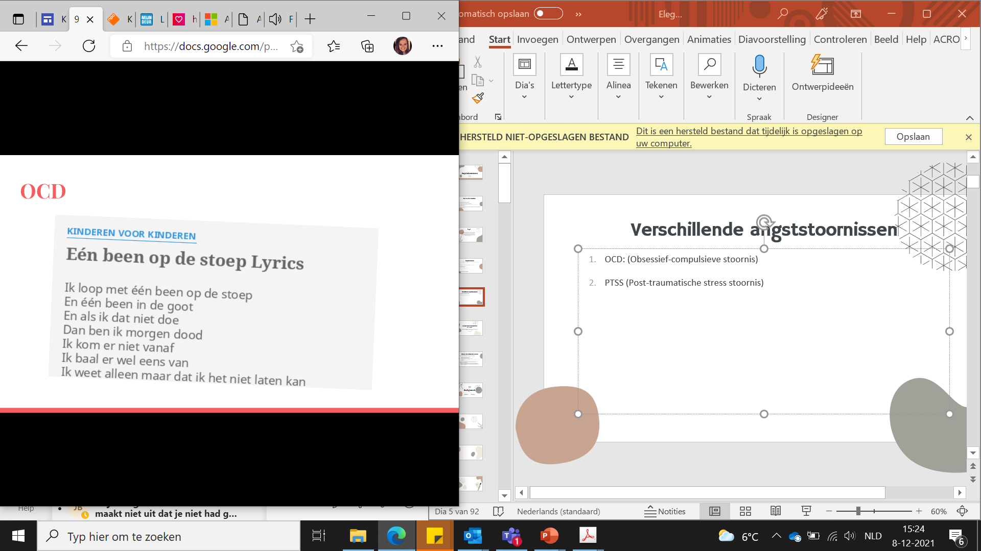
Opdracht: terugblik naar je eigen jeugd…
Denk eens terug naar je eigen, wat deed jij vroeger?
Bijv.
Alleen de witte vlakken op het zebrapad.
De laatste tree van de trap niet mogen aanraken
Van de ene lantaarnpaal naar de andere lantaarnpaal rennen
Stappen op de stoeptegels
Als je een woordje verkeerd schrijft, volledig overnieuw beginnen..
En nu jij!
Kinderen voor Kinderen 8 - Een been op de stoep - YouTube

Slide 13
Verschillende angststoornissen (OCD)
OCD: (Obsessief-compulsieve stoornis)
Door bepaalde handelingen (compulsies) uit te voeren wordt de angst (tijdelijk) verminderd.
0.6 – 2% van de kinderen
Als ik in de klas zit, moet ik de hele tijd denken aan wat er gebeurt als ik mijn potlood laat vallen. Dan gaat zeker wat gebeuren. En ik weet dat het niet zo is, maar ergens denk ik dat het wel zo is. En wat dan?
Kinderen voor Kinderen 8 - Een been op de stoep - YouTube

Slide 14
OCD; dwanghandelingen
https://www.youtube.com/watch?v=3GRL2_lsuRw
De dwanggedachten nemen plek in van de denkcapaciteit.
Kind kan handelingen/gedachten niet stoppen; ritueel om gevaar te stoppen
Dwanghandelingen dienen vaak om dwanggedachten te bedwingen
https://www.youtube.com/watch?v=jov1em_VVOs

Slide 15
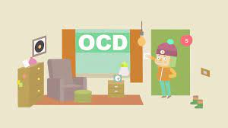
OCD; wat merk je in de klas?
Smetvrees
Controlevariant (talloze keren iets nakijken)
Exact op een bepaalde manier iets doen
Symmetrie, rangschikken of tellen absurd uitgevoerd
Onderbrekingen routines 🡪 spanning / slecht humeur
Wat moet je niet doen:
Maak geen grapjes over de handelingen
Zeg niet; “kom op, stel je niet aan”,
Bespreek de moeilijkheden met het kind
Laat merken dat het kind er toe doet en niet raar is
Voor de uitleg; even de aandacht vragen
Pas hoeveelheid werk aan (indien nodig)
Zorg voor succes

Slide 16
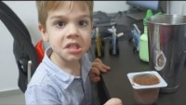

Slide 17
Faalangst
Angst om te falen - Positieve faalangst ( onmogelijke eisen, keihard leren, zelden tevreden) - Negatieve faalangst Cognitief (nieuwe leerstof) Sociaal (beoordeling van anderen) Motorisch ( bij bijv. gymles)
Actieve/ passieve faalangst
Negatieve ervaringen, overbeschermde opvoeding, zelfbeeld, perfectionisme, eisen dat je alles kan, succes toeschrijven op toeval, mislukken is eigen falen.

Slide 18
Faalangst
Clownesk gedrag, agressief/brutaal, afhankelijk, stil, teruggetrokken, droevig, overdreven hulpvaardig.
Veilig klimaat, geen veroordeling vanwege prestaties, praat over faalangst, fouten maken mag, je bent niet je cijfer, overal goed in zijn hoeft niet, positieve opmerkinen (terloops). Tijdelijk verlagen van eisen, duidelijk aangeven wat er geleerd gaat worden, tijdsdruk wegnemen, geen cijfers (onvoldoendes) door de klas.
Alleen beurt als je zeker weet dat het antwoord goed is en niet voor het bord.

Slide 19
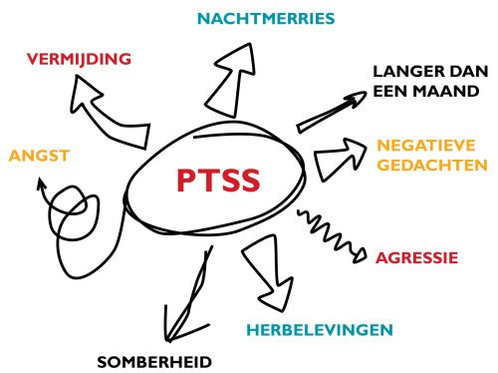
PTSS
PTSS: Post Traumatische Stress Stoornis
Prevalentie: (0.9 % bij peuters/kleuters, 1.8% basisschoolleerlingen, 3% pubers en volwassenen
Zowel affectieve (stemming, somber, prikkelbaar, negatief etc.) als cognitieve symptomen (bv. laag zelfbeeld)

Slide 20

Wat te doen in de groep
Wees sensitief (begrijp het kind)
Stel duidelijke grenzen
Zie het goede en beloon dat
Blijf in goed contact met het kind
Betrek het kind bij de groep
Vergroot zelfvertrouwen
Wees alert op signalen die het kind geeft
Zoek hulp

Slide 21
EMDR: Kinderen binnen paar uur van trauma af - YouTube
EMDR:
EMDR: Eye Movement Desensitization and Reprocessing
EMDR kan helpen bij mensen die last blijven houden van de gevolgen van schokkende of traumatische gebeurtenis.

